Slide 1

Thứ tư, nay 3
TOÁN LỚP 4
Vẽ hai đường thẳng song song
( Trang 53)

Slide 2
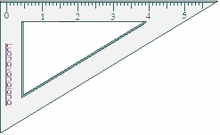
Thứ ba ngày 1 tháng 11 năm 2022
Toán
Vẽ hai đường thẳng song song
1) Vẽ đường thẳng MN đi qua điểm E và vuông góc với đường thẳng AB.
2) Vẽ đường thẳng CD đi qua điểm E và vuông góc với đường thẳng MN.
M
C
E
D
A
B
N

Slide 3
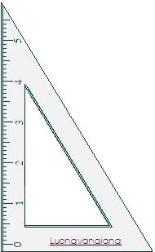


Vẽ đường thẳng CD đi qua điểm E và song song với đường thẳng AB cho trước.
Ta có thể vẽ như sau:
Bước 1: Vẽ đường thẳng MN đi qua điểm E và vuông góc với đường thẳng AB.
Bước 2: Vẽ đường thẳng CD đi qua điểm E và vuông góc với đường thẳng MN,
M
C
E
D
A
B
N
Ta được đường thẳng CD song song với đường thẳng AB.

Slide 4
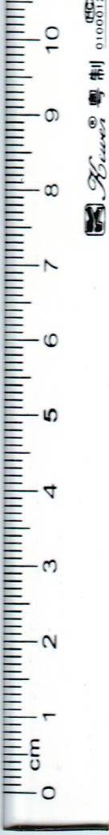
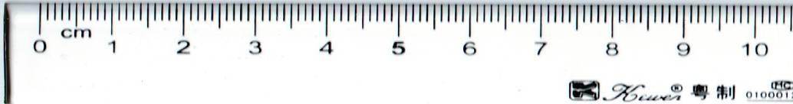
M
C
E
D
A
N
B

Slide 5

HOẠT ĐỘNG THỰC HÀNH

Slide 6
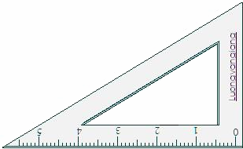

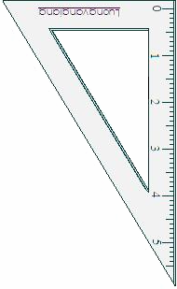
Bài 1: Hãy vẽ đường thẳng AB đi qua điểm M và song song với đường thẳng CD.
N
C
D
A
M
B

Slide 7
Vẽ đường thẳng CD đi qua điểm E và song song với đường thẳng AB cho trước.
Ta có thể vẽ như sau:
Bước 1: Vẽ đường thẳng MN đi qua điểm E và vuông góc với đường thẳng AB.
Bước 2: Vẽ đường thẳng CD đi qua điểm E và vuông góc với đường thẳng MN ta được đường thẳng CD song song với đường thẳng AB.
M
C
E
D
A
B
N

Slide 8
Bài 2: Cho hình tam giác ABC có góc đỉnh A là góc vuông. Qua đỉnh A hãy vẽ đường thẳng AX song song với cạnh BC. Qua đỉnh C hãy vẽ đường thẳng CY song song với cạnh AB. Hai đường thẳng AX và CY cắt nhau tại điểm D. Nêu tên các cặp cạnh song song trong hình tứ giác ADCB.
A
B
C

Slide 9
Bài 2:
A
X
B
C

Slide 10
Bài 2:
A
X
D
A
Y
B
C
C
Ta có :
- Đường thẳng AX song song với đường thẳng BC
- Đường thẳng CY song song với đường thẳng BA

Slide 11
Bài 3: Cho hình tứ giác ABCD có góc đỉnh A và góc đỉnh D là góc vuông.
Hãy vẽ đường thẳng đi qua đỉnh B và song song với cạnh AD, cắt cạnh DC tại điểm E.
Dùng ê ke kiểm tra xem góc đỉnh E của hình tứ giác BEDA có là góc vuông hay không?
C
B
A
D

Slide 12
Bài 3:
C
B
E
A
D

Slide 13


Vận dụng – Trải nghiệm

Slide 14
CHÀO CÁC EM!

